Slide 1
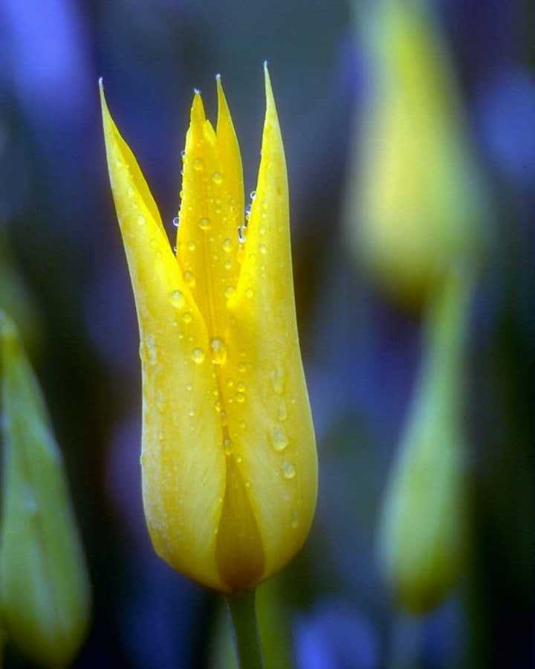
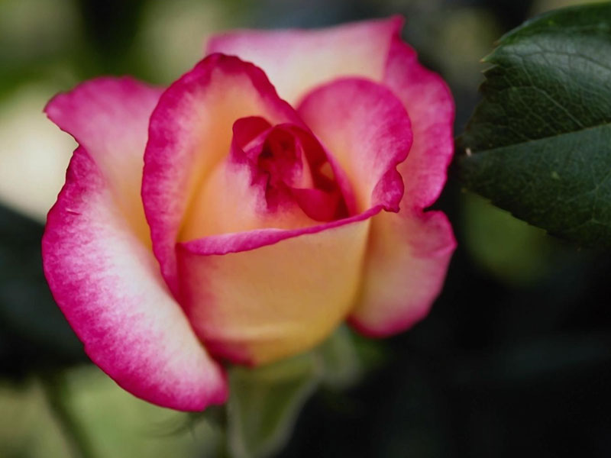
সবাইকে ফুলের শুভেচ্ছা

Slide 2
‡gvt AvjgMxi †nv‡mb
‡gvt AvjgMxi †nv‡mb
cÖfvlK
পরিসংখ্যান বিভাগ
ewjnvi wWwMÖ K‡jR,
ewjnvi, bIMuv|
‡gvevBj b¤^i: 01722043680
alom_naogaon@yahoo.com

Slide 3
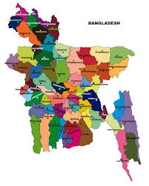
আজকের পাঠে স্বাগতম

Slide 4
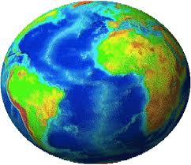
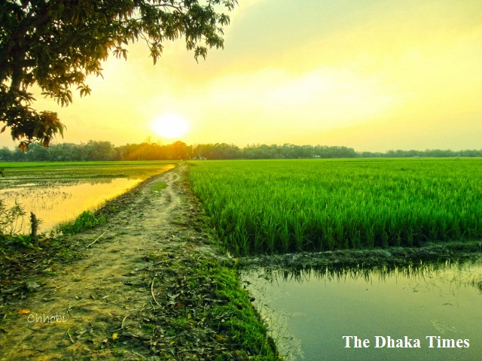
এগুলো কীসের ছবি ?

Slide 5
এটি কোন দেশের মানচিত্র
বাংলাদেশের মানচিত্র

Slide 6
cvV†NvlYv t

Slide 7
পাঠ শিরোনাম
আজ আমাদের আলোচনার বিষয়-
কবির ভালোলাগা এবং ভালোবাসার স্থান
“এই পৃথিবীতে এক স্থান আছে”
কবি - জীবনানন্দ দাশ

Slide 8
শিখনফল
এই কবিতার পাঠ শেষে শিক্ষার্থীরা……
* কবি সম্পর্কে বলতে পারবে,
* কবিতাটি শুদ্ধ উচ্চারণে আবৃত্তি করতে পারবে,
* জটিল শব্দের অর্থ বিশ্লেষণ করতে পারবে,
* কবিতার মূলভাব ব্যাখ্যা করতে পারবে ।

Slide 9
কবি পরিচিতি
তোমরা কী বলতে
পারবে ছবিটি কার?
এখন কবি সম্পর্কে আমরা কিছু তথ্য জানব
জন্মঃ ১৮৯৯
সালে বরিশালে।
মৃত্যঃ ১৯৫৪
পেশায় তিনি ছিলেন ইংরেজি সাহিত্যের অধ্যাপক
প্রবন্ধগ্রন্থঃ
কবিতার কথা।
কাব্যগ্রন্থঃ ধূসর পান্ডুলিপি
বেলা অবেলা কালবেলা বনলতা সেন, রূপসী বাংলা, ঝরা পালক, মহাপৃথিবী
তাঁর কবি উপাধী ‘রূপসী বাংলার কবি’ ‘নির্জনতম কবি’
‘প্রকৃতির কবি’
জীবনানন্দ দাশ

Slide 10
নির্জনতম কবি
ব্যক্তি মানুষের নিঃসংগতা,আধুনিক জীবনে বিচিত্র যন্ত্রনা ও হাহাকার এবং সর্বপোরি জীবনও জগতের রহস্য ওমাহাত্ন্য সন্ধানে তিনি এক অপ্রতিম কবিভাষা সৃষ্টি করেছেন বলে বুদ্ধদেব বসু তাকে আখ্যায়িত করেছেন নির্জনতম কবি বলে।

Slide 11
শিক্ষকের আদর্শ পাঠ

Slide 12
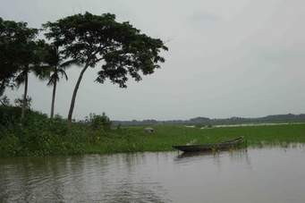
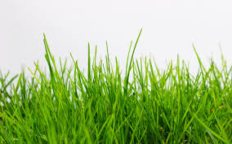
এই পৃথিবীতে এক স্থান আছে- সবচেয়ে সুন্দর করুন।
সেখানে সবুজ ডাঙ্গা ভরে আছে মধুকূপী ঘাসে অবিরল

Slide 13
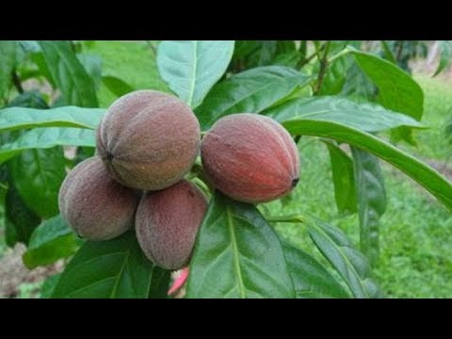
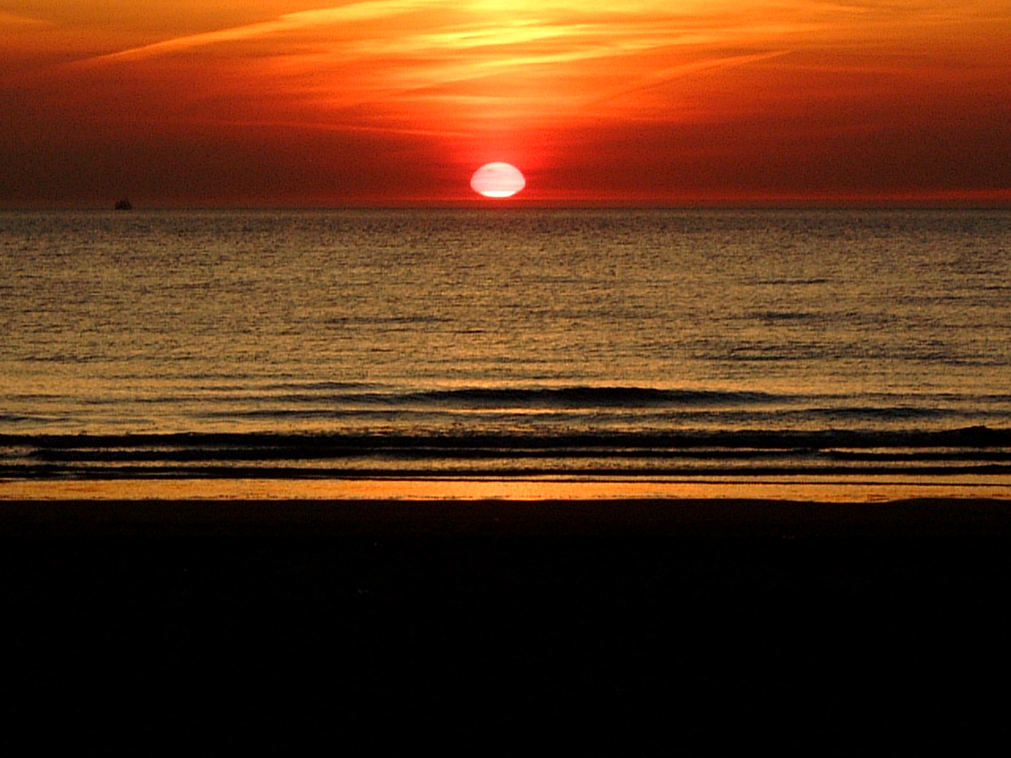
সেখানে ভোরের মেঘে নাটার রঙের মত জাগিছে অরুন

Slide 14
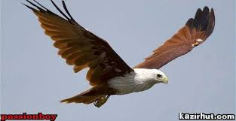
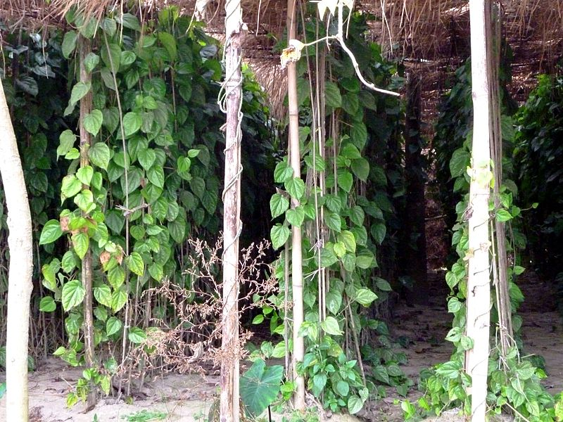
সেইখানে শঙ্খচিল পানের বনের মত হাওয়ায় চঞ্চল

Slide 15
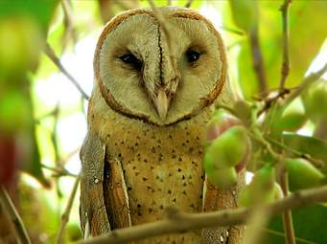
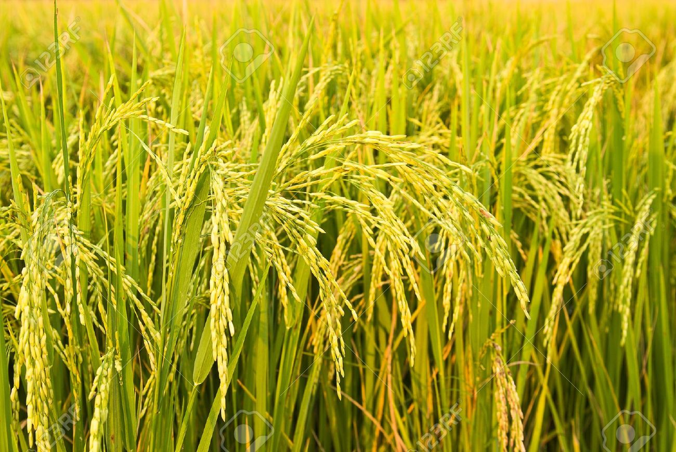
সেইখানে লক্ষীপেচা ধানের গন্ধের মত অস্ফুট,তরুন;

Slide 16
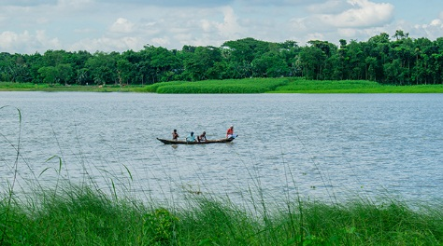
সেখানে হলুদ শাড়ি লেগে থাকে রূপসীর শরীরের ‘ পর- শঙ্খমালা তার নাম
এ বিশাল পৃথিবীর কোনো নদীঘাসে তারে আর খুঁজে তুমি পাবে নাকো --

Slide 17
সেখানে লেবুর শাখা নুয়ে থাকে অন্ধকারে ঘাসের উপর ,

Slide 18
সুদর্শন উড়ে যায় ঘরে তার অন্ধকার সন্ধ্যার বাতাসে,

Slide 19
সেখানে বারুণী থাকে গঙ্গাসাগরের বুকে –সেখানে বরুণ

Slide 20
কর্ণফুলী ধলেশ্বরী পদ্মা জলাঙ্গীরে দেয় অবিরল জল

Slide 21
এ বিশাল পৃথিবীর কোনো নদী ঘাসে তারে আর খুঁজে তুমি পাবে নাকো-
বিশালাক্ষী দিয়েছিল বর

Slide 22
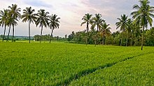
তাই সে জন্মেছে নীল বাংলার ঘাষ আর ধানের ভিতর

Slide 23
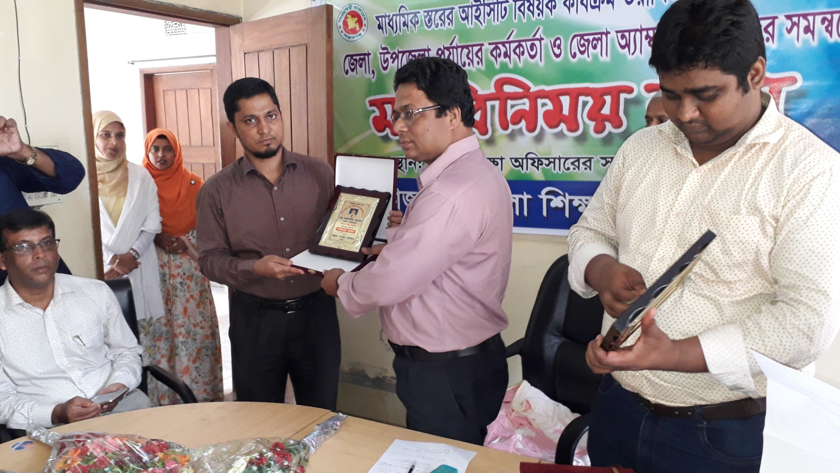
একক কাজ
প্রশ্নঃ কবি জীবনানন্দ দাশের কবি উপাধী কী কী ?

Slide 24
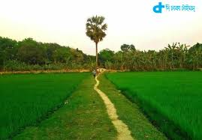
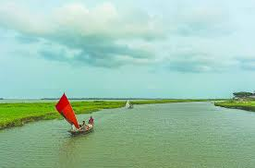
একক কাজের সমাধান
উত্তরঃ কবি জীবনানন্দ দাশের উপাধী হলো-
* রূপসী বাংলার কবি
* প্রকৃতির কবি
* নিসর্গের কবি
* নির্জনতম কবি

Slide 25
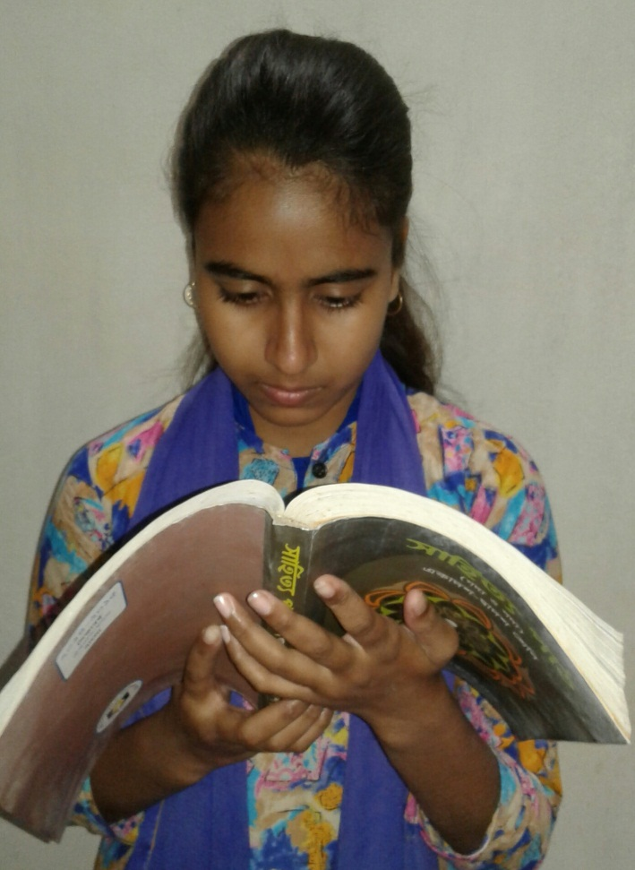
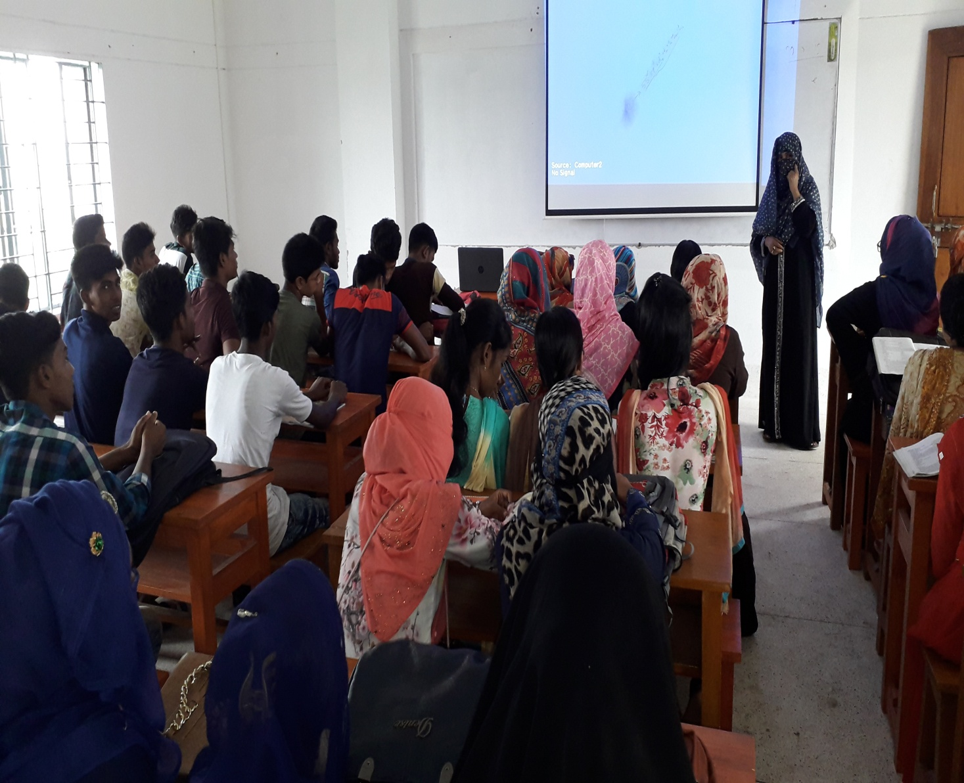
সরব পাঠ

Slide 26
কবিতা থেকে জটিল শব্দ চিহ্নিত করি

Slide 27
জটিল শব্দের অর্থ
এই পৃথিবীতে এক স্থান আছে সুন্দর করুণ – কবির নিকট শ্রেষ্ঠ স্থান বাংলাদেশ । মমতারসে সিক্ত, করুণায় বিগলিত ।
মধুকূপি ঘাস - একপ্রকার সূচাগ্র ঘাস
নাটা - গোলাকার ক্ষুদ্র ফল
সুদর্শন - এক ধরণের পোকা
বারুণী - জলের দেবতা বরুণের স্ত্রী
বিশালাক্ষী - আয়তলোচনা সুন্দরী নারী
অরুণ - সূর্য

Slide 28
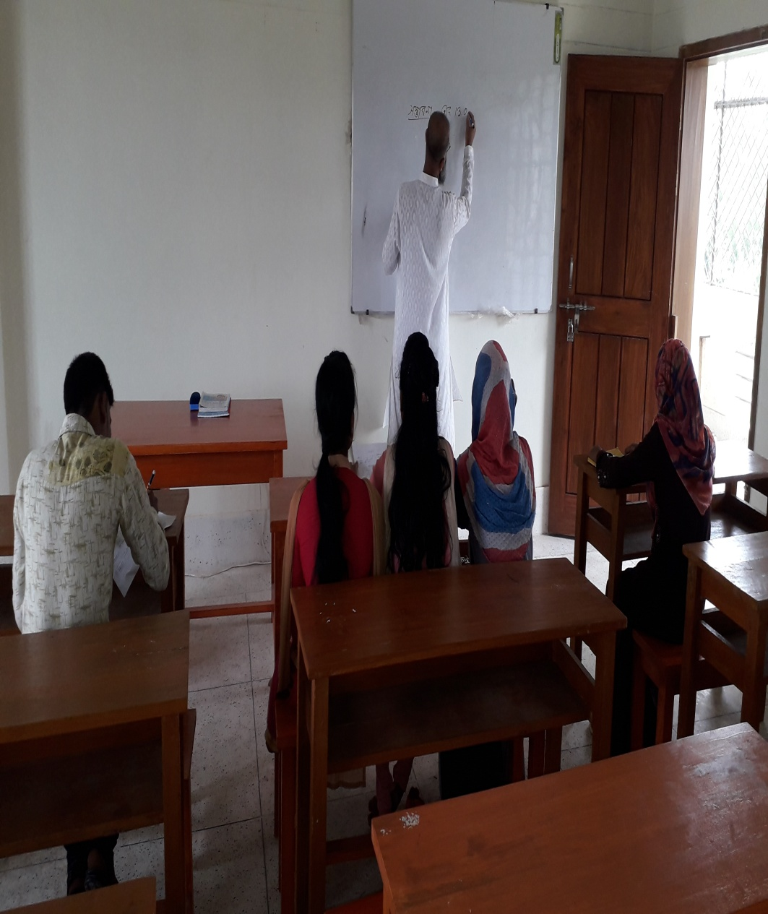
জোড়ায় কাজ
প্রশ্নঃ “এই পৃথিবীতে এক স্থান আছে –
সবচেয়ে সুন্দর করুণ”-
এই স্থানের নাম কী ? এবং ‘সুন্দর করুণ’ বলতে কী বুঝানো হয়েছে ?

Slide 29
জোড়ায় কাজের সমাধান
উত্তরঃ এই পৃথিবীর মধ্যে সবচেয়ে সুন্দর ও শ্রেষ্ঠ স্থান
হলো বাংলাদেশ ।
‘সুন্দর করুণ’ অর্থ মমতারসে সিক্ত, সহানুভূতিতে
আর্দ্র , করুণায় বিগলিত আমাদের বাংলাদেশ।

Slide 30
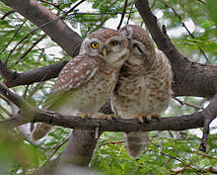
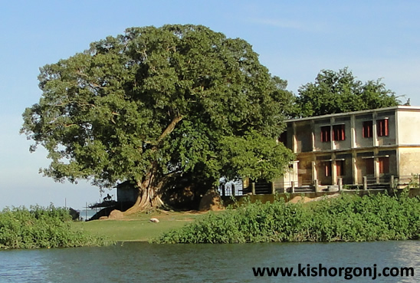
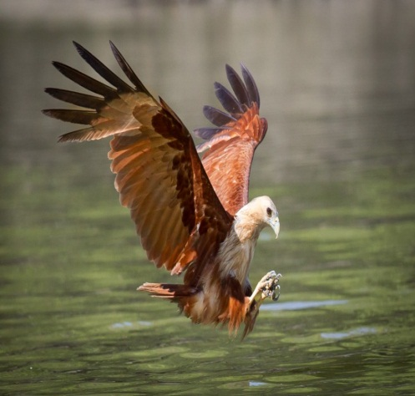
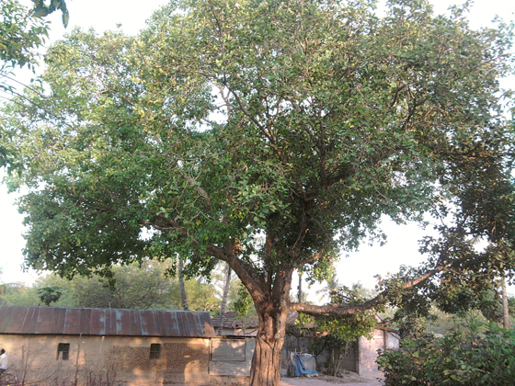
চিত্রগুলো ভালো করে লক্ষ্য কর

Slide 31
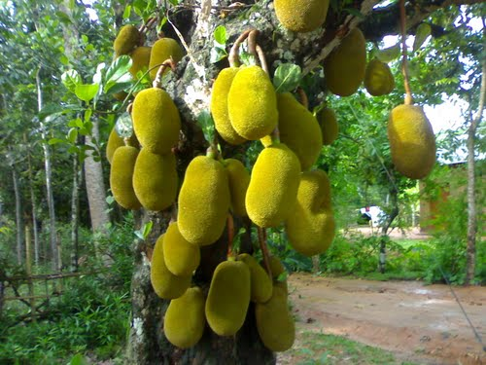
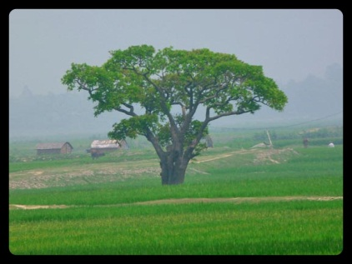
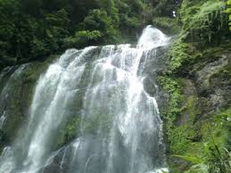
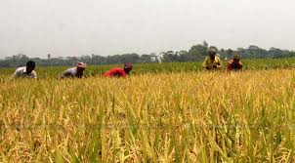
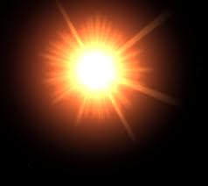
চিত্রগুলো ভালো করে লক্ষ্য কর

Slide 32
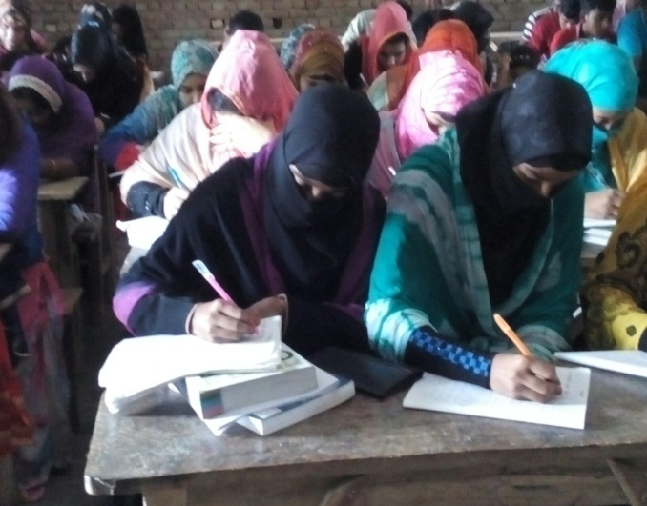
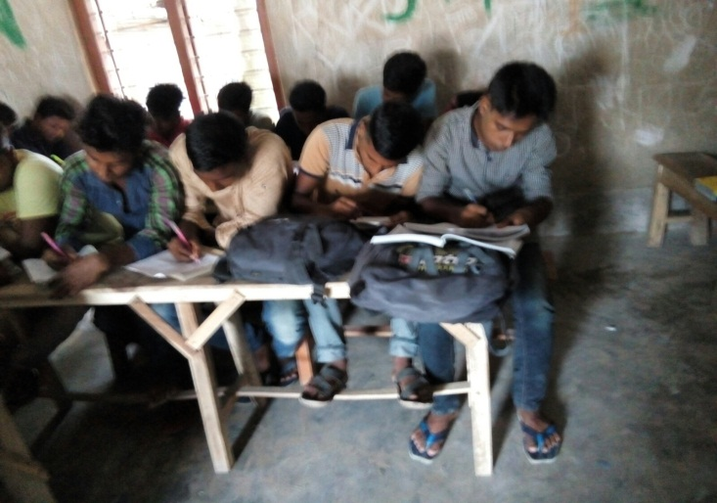
দলীয় কাজ
প্রশ্নঃ প্রদর্শিত চিত্রগুলোর বিশেষ
কোন তাৎপর্য আছে কী ?
যদি থাকে তবে তা দলগত-
ভাবে যুক্তি দেখাও।

Slide 33
দলীয় কাজের সমাধান
উত্তরঃ চিত্রগুলোর বিশেষ তাৎপর্য এই যে, এগুলো
বাংলাদেশের প্রাকৃতিক সৌন্দর্যের বিভিন্ন
উপাদান। ‘এই পৃথিবীতে এক স্থান আছে’
কবিতায় কবি এসব চিত্রকল্প অঙ্কিত করেছেন।

Slide 34
মূল্যায়ন
প্রশ্নঃ ‘এই পৃথিবীতে এক স্থান আছে’ কবিতার মূলভাব কী ?

Slide 35
মূল্যায়ন উত্তর
উত্তরঃ ‘এই পৃথিবীতে এক স্থান আছে’ কবিতায় কবি
বিশেষ দৃষ্টিকোন থেকে আমাদের প্রাকৃতিক
সৌন্দর্যমণ্ডিত বাংলাদেশের বিভিন্ন নদী, সাগর, গাছ,
ঘাস, লতা, পাতা, ফুল, ফল, পাখি, ফসল ইত্যাদি
উপাদানগুলোকে চিত্ররূপময় রূপে উপস্থাপন করেছেন ।
আর এটিই আলোচ্য কবিতার মূল বিষয় ।

Slide 36
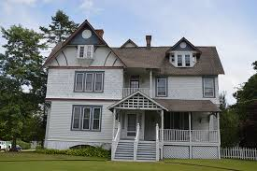
বাড়ির কাজ
প্রশ্নঃ ‘এই পৃথিবীতে এক স্থান আছে’
কবিতায় বাংলাদেশের কোন
কোন বৃক্ষ, নদী, পাখি ও
ফসলের নাম আছে ? সে সকল
নামের একটি তালিকা বাড়ি
থেকে তৈরি করে আনবে ।

Slide 37
ধন্যবাদ

